Slide 1
ЋЕЛЕ-КУЛА
Гимназија „Светозар Марковић“
Јован Цвијановић

Slide 2
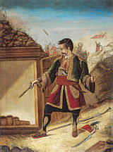
Историјске чињенице
Ћеле-кула у Нишу један је од најзначајнихих споменика културе Србије. Потиче из периода Првог српског устанка. После Чегарске битке (мај 1809.година) у којој је погинуло 6000 турских војника и 4000 српских. Турци желећи да се освете и заплаше српски народ, дигли су кулу сачињену од глава устаника.

Slide 3
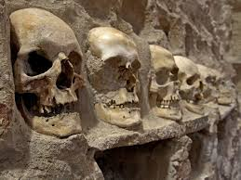
Ћеле-кула на српском језику значи кула од људских лобања. Главе су биле утврђене кречом и песком. Кула садржи 952 лобање које су смештене у 14 редова са сваке стране. Кула је четвороугаоног облика, висока око 4 метара и мучно је деловала на српски народ који свакодневно био изложен том призору. Из религиозних разлога Срби су скидали ноћу те лобање и сахрањивали их. Митхат-паша касније је схватио да је Ћеле-кула симбол варварства и желео је да га уклони чему су се успротивиле Турци.

Slide 4
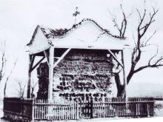
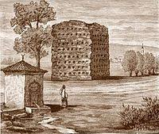
До 1878. године односно ослобођења Ниша од Турака Ћеле-кула је била откривена. После тога озидана је капела. Данас је остало очувано само 58 лобања, јер је време утицало да се лобање оштете и спадну, а једна од њих је посебно издвојена на пиједасталу, за коју се верује да припада војводи Стевану Синђелићу.

Slide 5
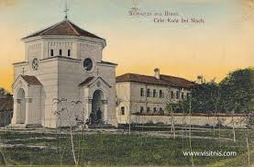
Сви путеви Балкана се састају у Нишу. Из тог разлога Хушид-паша је одабрао узвишење поред Цариградског друма, на некадашњем улазу у Ниш са источне стране, недалеко од Стамбол капије како би била добро видљива свима који туда прођу. Ћеле кула није имала улогу да застраши само српски народ, већ је била и опомена Балканским народима. Дакле порука овог споменика била је да ће свирепо завршити уколико се подигну против Турака.

Slide 6
Турских извора о Ћеле-кули готово и да нема, тако да се подаци о њеном изгледу, начину градње и броју лобања заснивају на белешкама путописаца који су у 19. веку пролазили кроз Ниш:
„Ја сам брижљиво бројао, и на остатку од куле само било је са северне стране 123 главе, а западне стране 103, са источне 105 и с јужне 180 – свега 511 глава. Благородна душа мештана није могла да гледа ову страшну слику недела, те су кришом многе главе поскидане и с пијететом положене у гробља.“
У Европи се за Ћеле-кулу по први пут чуло из списа француског песника Алфонса де Ламартина.

Slide 7
Ћеле-кула је јединствен споменик у свету, настао наступом таквом бруталног варварства од стране неке војске, чији би ефекат био застрашивање народа. Али споменик није застрашио наш народ, већ је дао подстрек за даљу борбу, која би резултовала независношћу, јер слобода је сигурна само када је у твојим рукама!

Slide 8
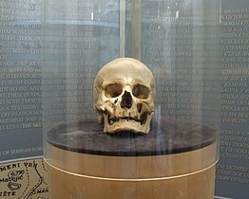
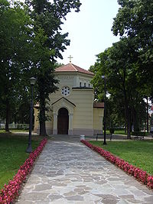

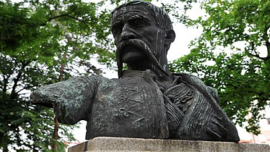

Slide 9
Хвала на пажњи!

